Slide 1
2D 게임 프로그래밍
자원 공유 (ResourceManager)

Slide 2
학습목표
자원 공유가 필요한 상황을 이해합니다.
스마트 포인터 ( shared_ptr , weak_ptr ) 를 통한 일관된 클래스 인스턴스 참조카운트 관리 방식을 알아봅니다
이미지를 생성하고 공유할 때 참조 카운터로 수명을 관리 합니다

Slide 3
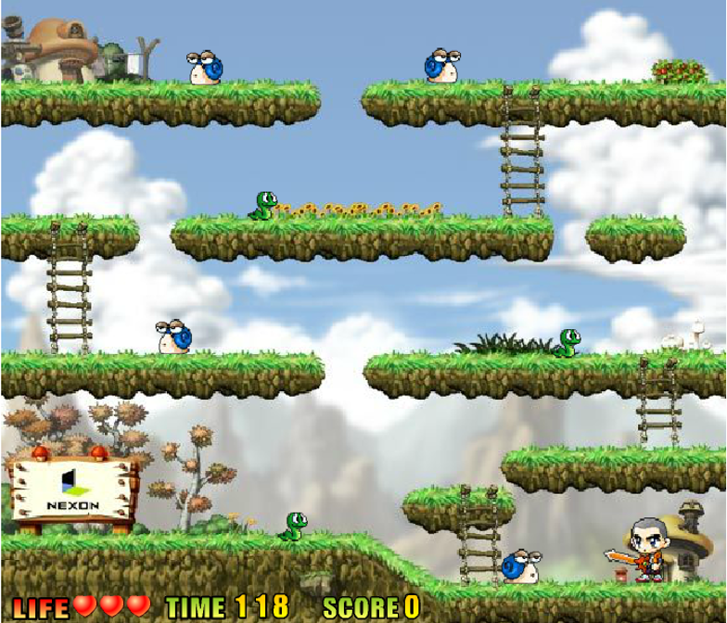
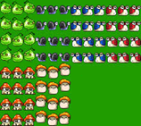
인스턴스 데이터와 공유데이터
게임 오브젝트를 만들 때 어떤 데이터가 공유가 가능하고 불가능 할까.
읽기 전용으로 공유가능한 데이터라면 한번만 로딩하고 참조 하도록한다. 참조가 모두 끝나면 해제
몬스터: 애니메이션 출력, 충돌 영역 감지 , 이동 로직
플레이어: 애니메이션 출력 , 충돌 영역 감지 , 이동 로직, 입력처리
사다리: 이미지 출력 , 충돌 영역 감지
배경 전체: 화면 전체가 스크롤 되는 배경화면 이미지 출력
배경 작은 것: 월드에 고정된 나무나 풀잎등. 이미지 출력
Class Monster
{
int x,y; //위치
int hp; //체력
}
몬스터
몬스터
애니메이션 ‘걷기’정보
100,0,40,30
140,0,40,30
180,0,40,30
200,0,40,30
240,0,40,30
280,0,40,30
애니메이션 ‘대기’정보
300,0,40,30
340,0,40,30
380,0,40,30
400,0,40,30
440,0,40,30
480,0,40,30
몬스터
몬스터

Slide 4
스마트 포인터
unique_ptr<T>
멤버: T* ptr;
단독 소유권(ownership)만 관리하며, 소멸자에서 delete ptr 호출
오직 하나의 unique_ptr만이 객체를 소유. std::move로 전달은 가능
shared_ptr<T>
멤버 T* ptr; ← 실제 인스턴스를 가리키는 포인터
멤버 ControlBlock* cb; ← 참조 카운트(Strong/Weak)와 삭제자를 담은 별도의 구조체
std::make_shared 로 인스턴스를 생성할 때 ControlBlock 함께 생성하여 _Used 와 _Weaks를 기록한다.
shared_ptr<T> p(new T), shared_ptr<T>(new T) 사용 시엔 ControlBlock만 별도 할당
shared_ptr<T> 값을 복사 할때마다 _Used 증가하며 소멸되면 감소한다. 0 되면 클래스의 Instance를 삭제한다.
weak_ptr<T>
멤버 ControlBlock* cb; 직접 T*를 들고 있진 않지만, lock() 시 cb->ptr 을 꺼내서 shared_ptr 생성
Shared_ptr 인스턴스로 초기화하며 ControlBlock을 참조하여 _Used 로 인스턴스가 해제 되었는지 확인한다 ( isExpired() )
Shared_ptr 로 승격하여 인스턴스에 접근할수있다. ( Lock() ) _Used 가 0이면 승격하더라도 nullptr
클래스 인스턴스가 소멸된 상태고 _Weaks 0이면 ControlBlock 또한 소멸한다.
Class Instance
ControlBlock
---------------
T* instance
uint _Used (SharedPtr참조회수)
uint _Weaks (WeakPtr참조회수)

Slide 5
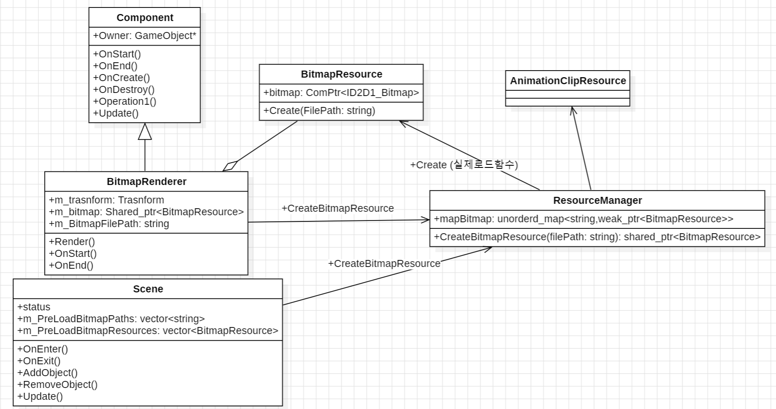
월드 또는 씬에서 미리 로드 하지 않아도 어느곳에서 리소스를 먼저 사용해도 올바르게 작동해야 한다.

Slide 6
리소스매니저
리소스 생성을 리소스 매니저를 통해서 생성한다. 파일 경로를 키로 사용하여 컨테이너에서 찾는다.
없으면 생성하여 내부에서는 리소스를 weak_ptr 로 소유하고 외부에 shared_ptr로 전달(참조카운터 증가) 한다.
있으면 메모리에 아직 유효한지 확인후 외부에 shared_ptr로 전달하여 공유한다.
class ResourceManager
{
// Container
std::map<std::string, std::weak_ptr<BitmapResource> m_mapBitmaps;
// bitmap 파일 경로로 shared_ptr얻기
std::shared_ptr< BitmapResource > CreateBitmapResource(std::string filePath);
}
std::shared_ptr<BitmapResource> resource = ResourceManager:: CreateBitmapResource(“../Resource/test.fbx“);
대입연산자로 복사할때 레퍼런스 카운터 증가 , 객체가 파괴될때 레퍼런스 카운터 감소
게임 오브젝트 또는 컴포넌트 또는 월드(Scene)에 저장한다. 첫번째만 실제로 파일 읽어 처리하고 이후에는 weak_ptr::lock 으로 shared_ptr 얻는다.
shared_ptr 객체 중에서 가장 마지막에 파괴되는 순간에 실제 메모리를 해제한다.

Slide 7
리소스 매니저
std::shared_ptr<BitmapResource> ResourceManager::CreateBitmapResource(std::string filePath)
{
// 키로 이미 만들어진 BitmapResource 가 있는지 찾는다.
std::string key = filePath;
auto it = m_mapBitmaps.find(key);
if (it != m_ mapBitmaps.end())
{
if (!it->second.expired()) // use_count != 0
{
std::shared_ptr<BitmapResource> resourcePtr = it->second.lock();
return resourcePtr;
}
else // use_count == 0
{
m_ mapBitmaps.erase(it);
// 리턴하지 않고 아래에서 새로 만들어서 리턴한다.
}
}
// 없거나 유효하지 않으면 새로 만든다.
std::filesystem::path path = ToWString(string(filePath));
std::shared_ptr<BitmapResource> pResource = std::make_shared<BitmapResource>();
pResource >Create(filePath.c_str()); // 내부에서 파일을 읽고 데이터를 생성한다.
m_ mapBitmaps[key] = pResource;
return pResource;
}

Slide 8
실습 DemoResourceSharing
하나의 클래스를 사용하여 비트맵을 출력하는 되는 장면을 구현한다.
리소스를 공유하는 클래스 설계를 하고 키보드 특정 키로 오브젝트 수를 늘리고 줄이면서
비디오 램의 사용량을 출력한다. D2DRender::GetUsedVRAM(); 참고한다.

